Slide 1
Indi game
<Бичиков Никита>

Slide 2
Как и любая другая
Моя игра была создана для развлечения.
То есть в ней можно просто убивать время.
Также можно внести свой вклад в игру, создав свой уровень.

Slide 3
Я использовал
Такие модули как Pygame для игры,
json для сохранения и загрузки информации об игроке и настройках,
os для загрузки изображений.

Slide 4
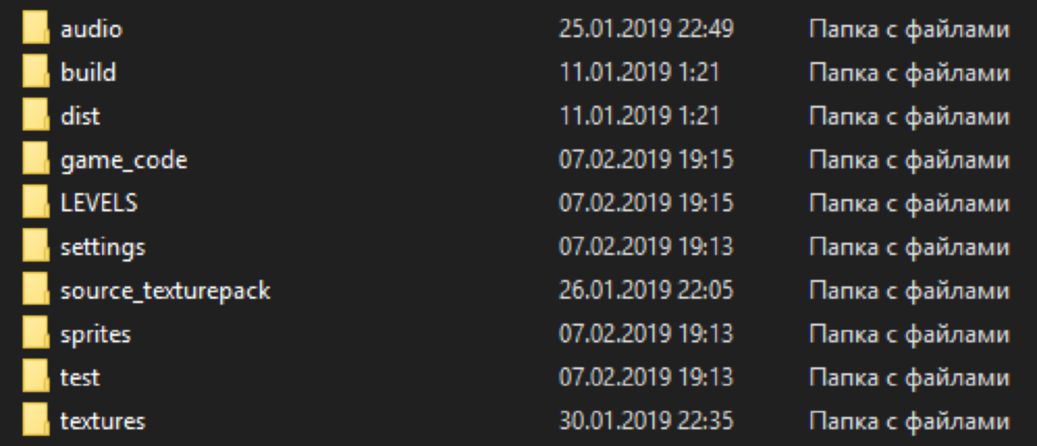
Моя игра
Разбита на несколько папок:

Slide 5
Про код игры
Код разбит на несколько файлов.
Основная часть кода – main_win.py. В нем происходит отрисовка и просчет главных частей игрового процесса. Оставшиеся же файлы являются вспомогательными для главного окна(отрисовка инвентаря, обработка стороны, с которой произошло столкновение, класс игрока, класс с блоками, класс с мобами).

Slide 6
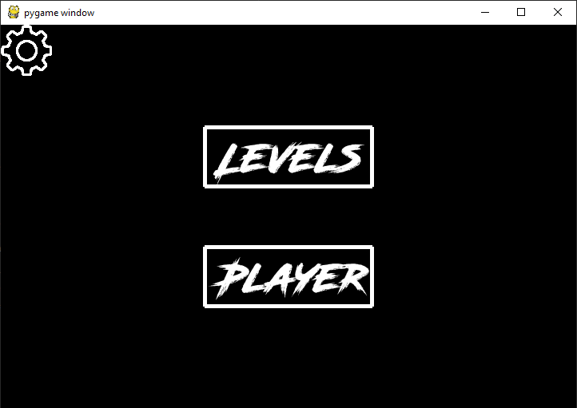
Игра
Встречает нас такое меню

Slide 7
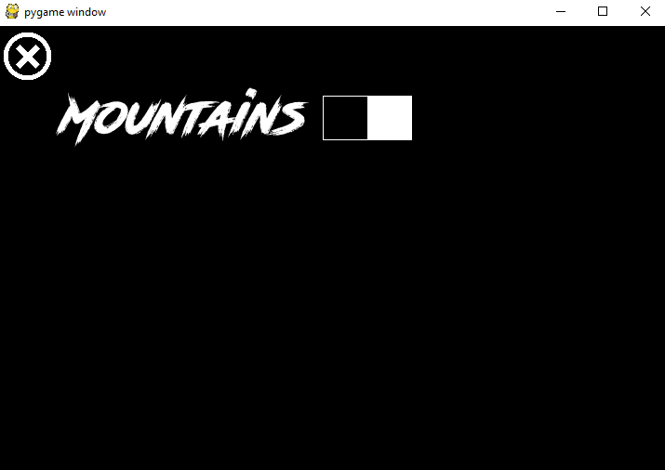
Настройки

Slide 8
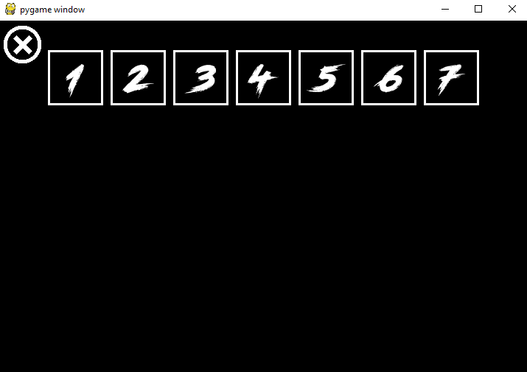
уровни
В будущем их будет больше

Slide 9
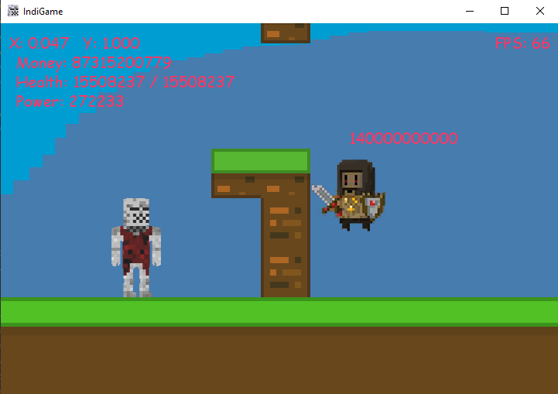
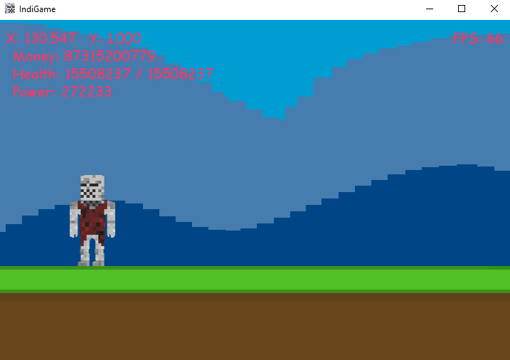
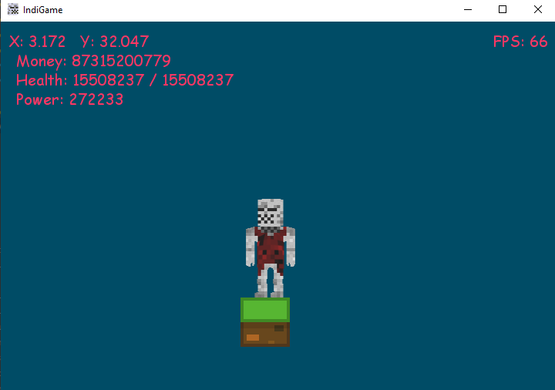
Один из уровней

Slide 10
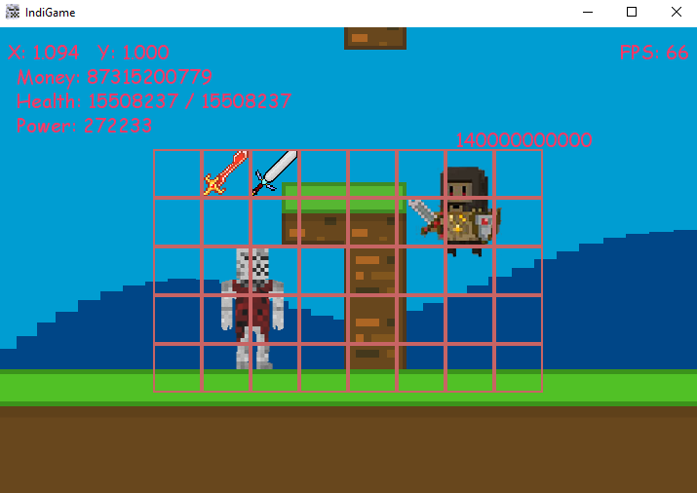
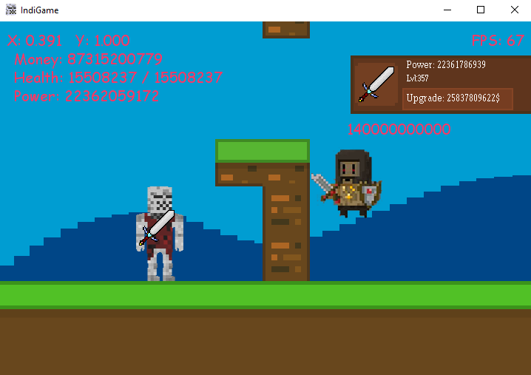
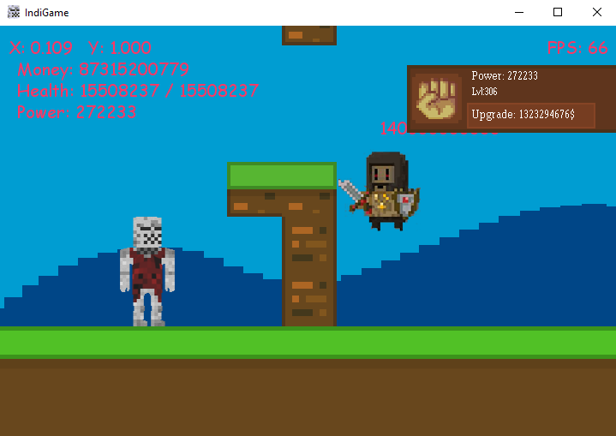

Slide 11
Сложности
Главной сложностью было то, что Pygame пытается разгрузить видеокарту, поэтому обрезает объекты за пределами экрана, а так как мне приходилось считать движение и взаимодействие мобов с блоками игры(а для этого мне нужны были их границы), то мобы просто проваливались под экран. Я решил эту проблему создав свои начальные позиции размер, которые Pygame’ом никак не обрезались, при этом Pygame продолжал рисовать только то, что находится в экране.

Slide 12


Как рисует pygame
Серая часть – то, что за окном

Slide 13
Ещё немного сложностей
Также была сложность связанная с Python. Так как он допускает ошибки при сложении десятичных дробей, то при плавной остановке игрока координаты блоков относительно главного сбивались. Поэтому пришлось каждый раз округлять значения координат всех объектов.

Slide 14
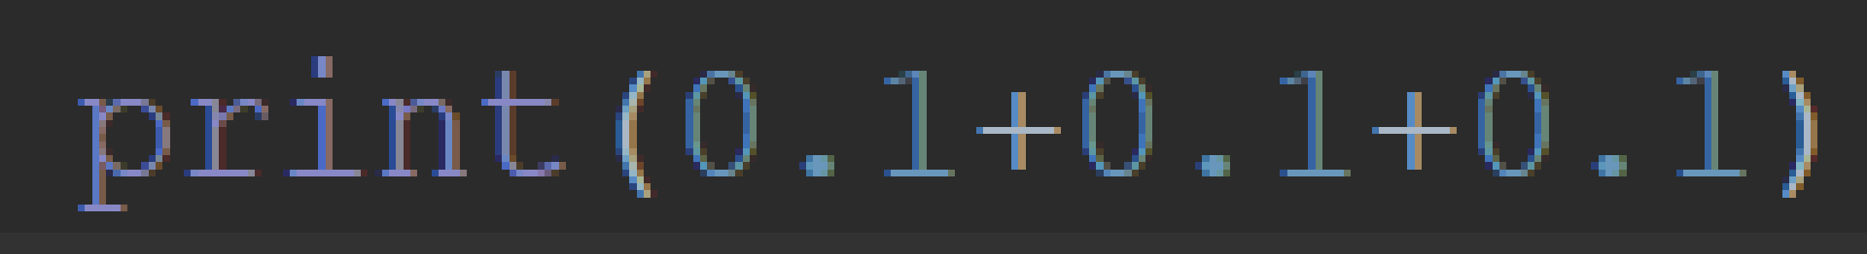

Пример

Slide 15
В итоге
Я считаю, что больше полутора месяца работы стоило того опыта, который я получил при создании игры и преодолении трудностей.
На момент создания презентации я еще не до конца выполнил свое техническое задание. Я не создал магазин с предметами.
В будущем я планирую добавить анимации, добавить больше настроек и больше видов объектов.

